Slide 1
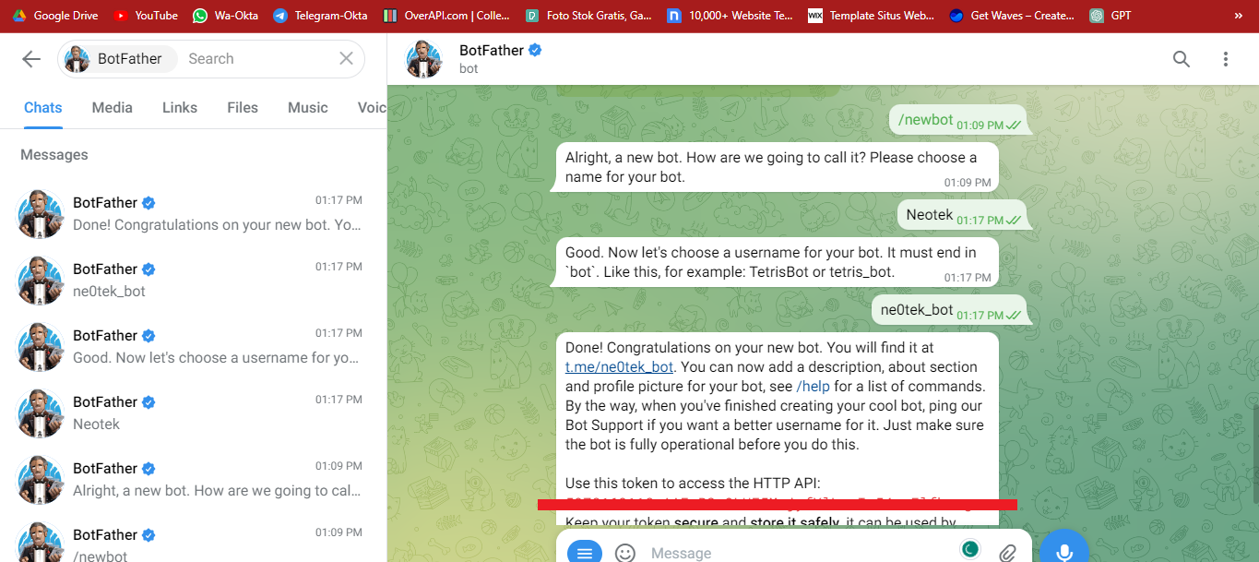
1
2
Membuat bot di telegram. 1. ketik botFather 2. kirim pesan /newbot (Untuk membuat bot baru) kemudian buat user name bot kalian, nanti kalian akan mendapatkan token (yang saya kasi warna merah adalah toketnya)

Slide 2
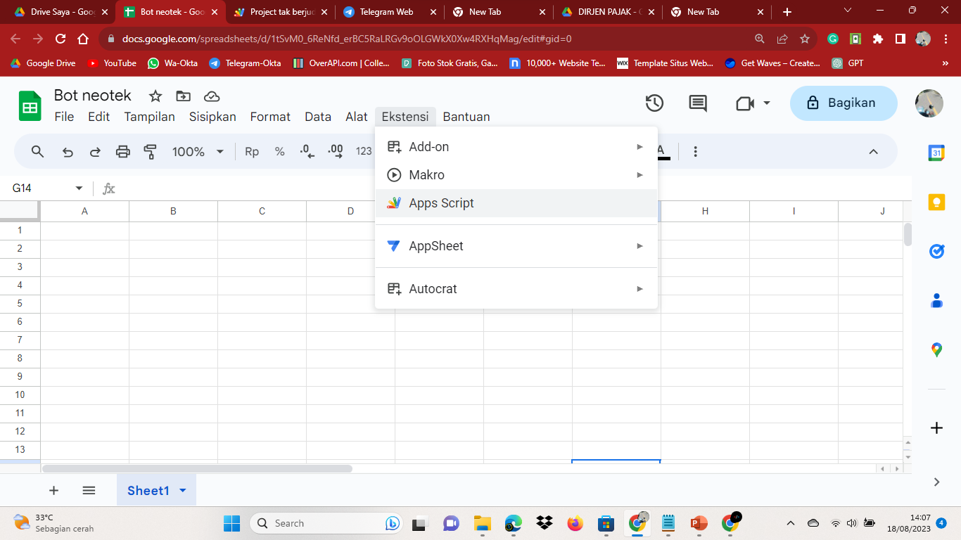
3
4
Membuat Googlesheet. 3. buat googlesheet 4. kemudian pilih App script

Slide 3
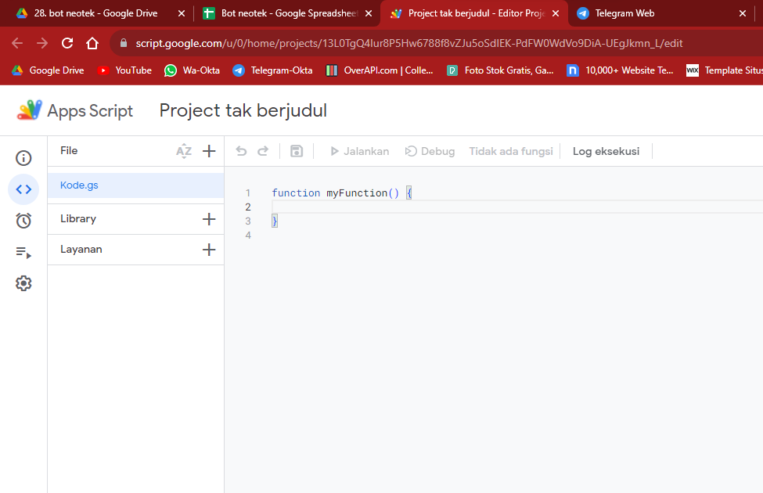
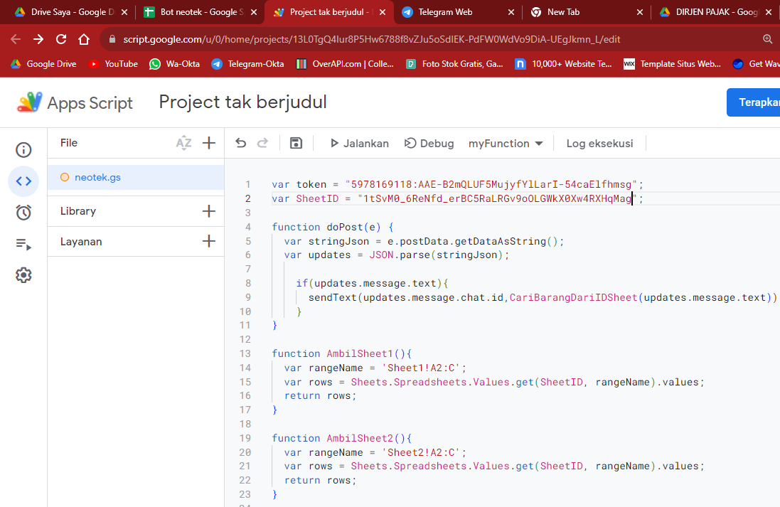
5
6
7
Google script 5. Tampilan bawaan google script (before) 6. code program telah di paste, dan ubah nama sesuai dengan project kalian 7. Rubah variabel token dan id Googlesheet dengan yang kalian punya 8. cript / code program
8
https://drive.google.com/drive/folders/1QWic_n6v32P4wz1-LnDUw-t_qbo5t1vC?usp=sharing

Slide 4
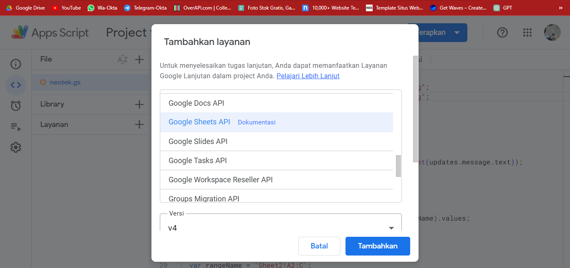
9
10
11
12
Layanan google 9. pilih layanan 10. cari dan pilih Google sheets API 11. pilih versi 4 12. Tambahkan

Slide 5
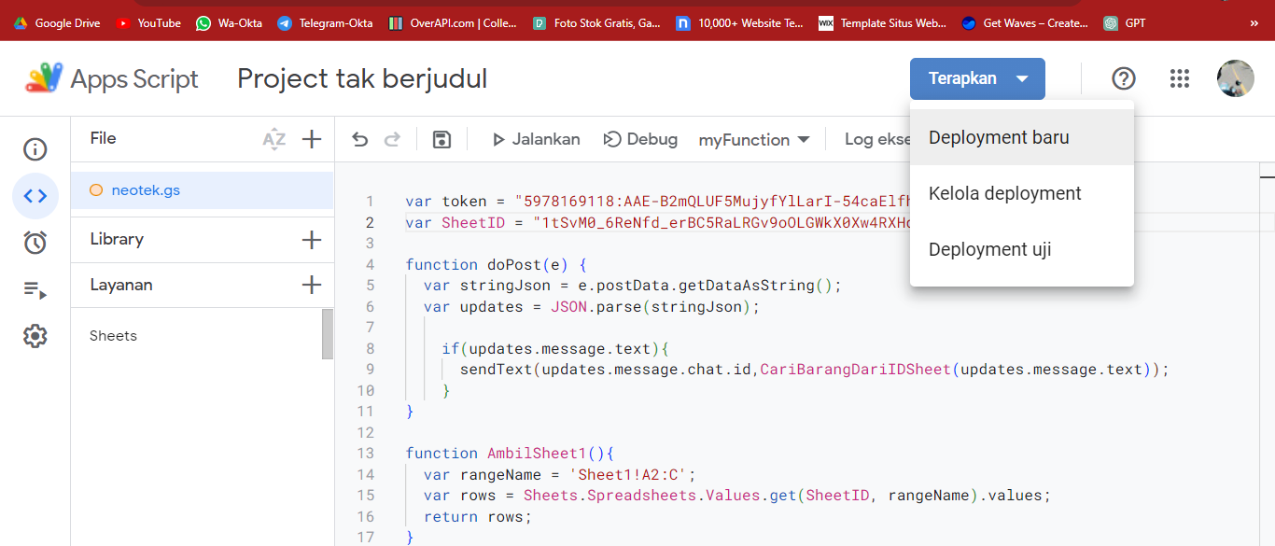
13
14
Publikasikan 13. Pilih terapkan 14. Deployment baru

Slide 6
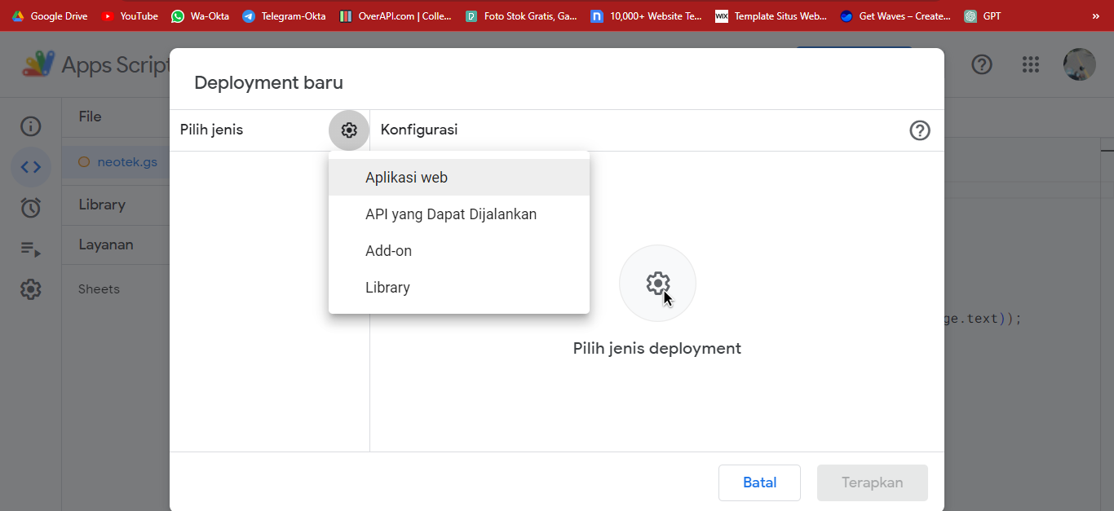
15
Publikasikan 15. pilih icon gir dan pilih Aplikasi web kemudian Terapkan

Slide 7
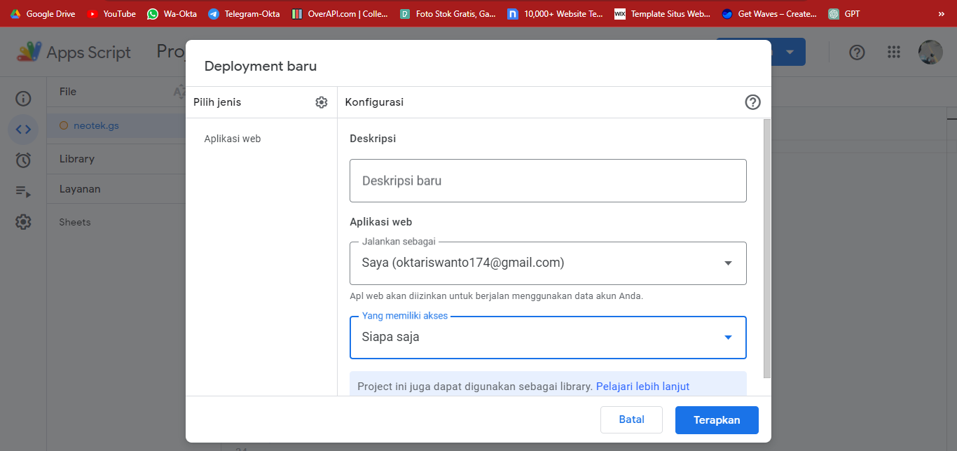
16
Publikasikan 16. pilih siapa saja, kemudian terapkan

Slide 8
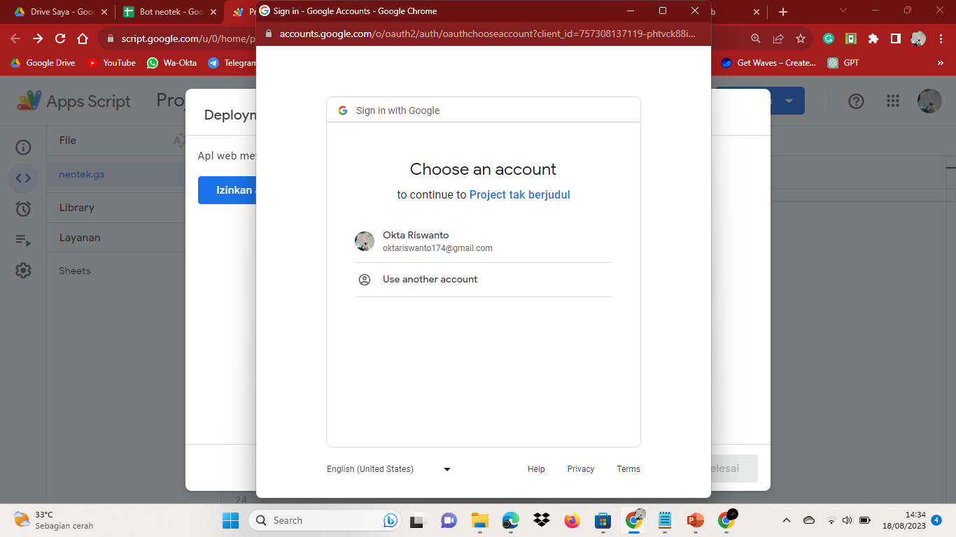
17
18
Publikasikan 17. pilih izinkan akses data 18. pilih email kalian

Slide 9
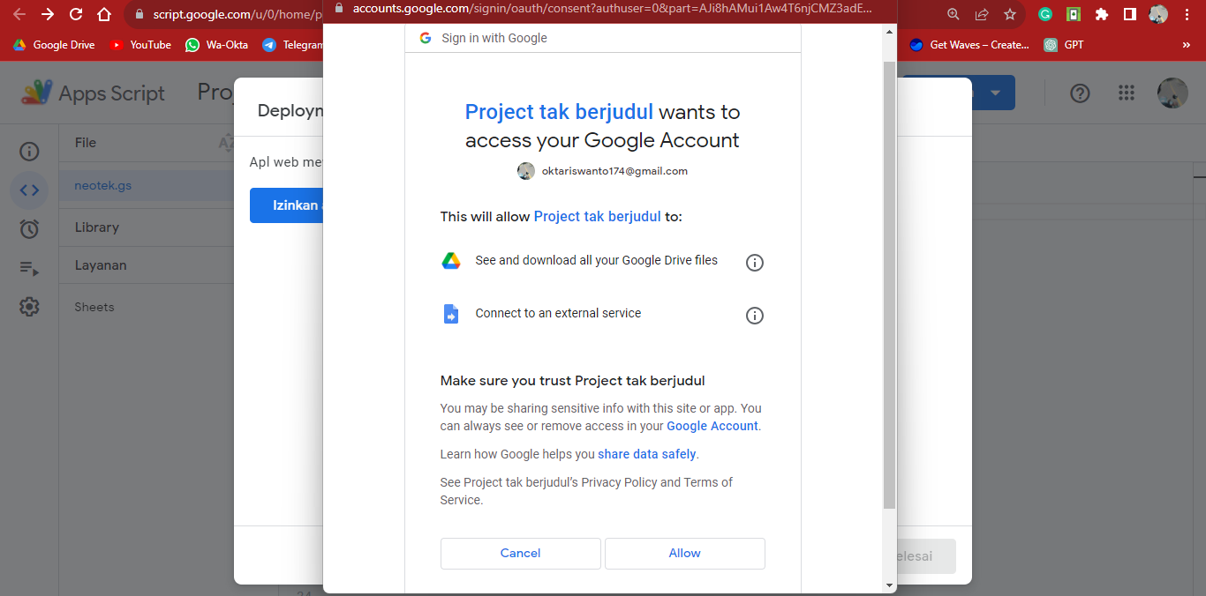
19
Publikasikan 19. pilih Allow

Slide 10
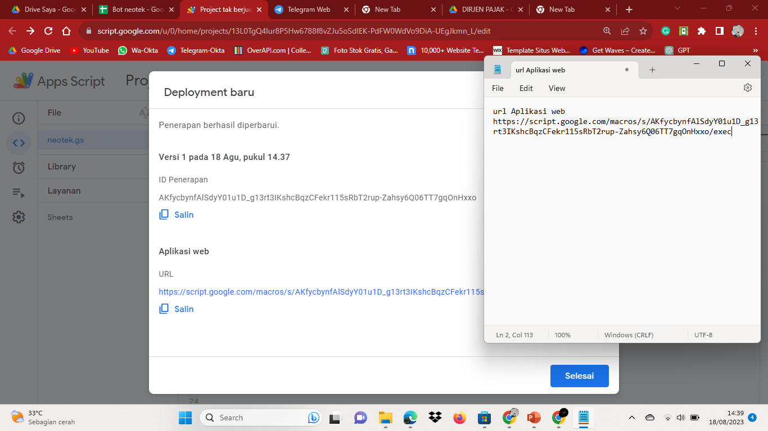
21
20
Publikasikan 20. salin data (URL) 21. simpan di notepad untuk sementara

Slide 11
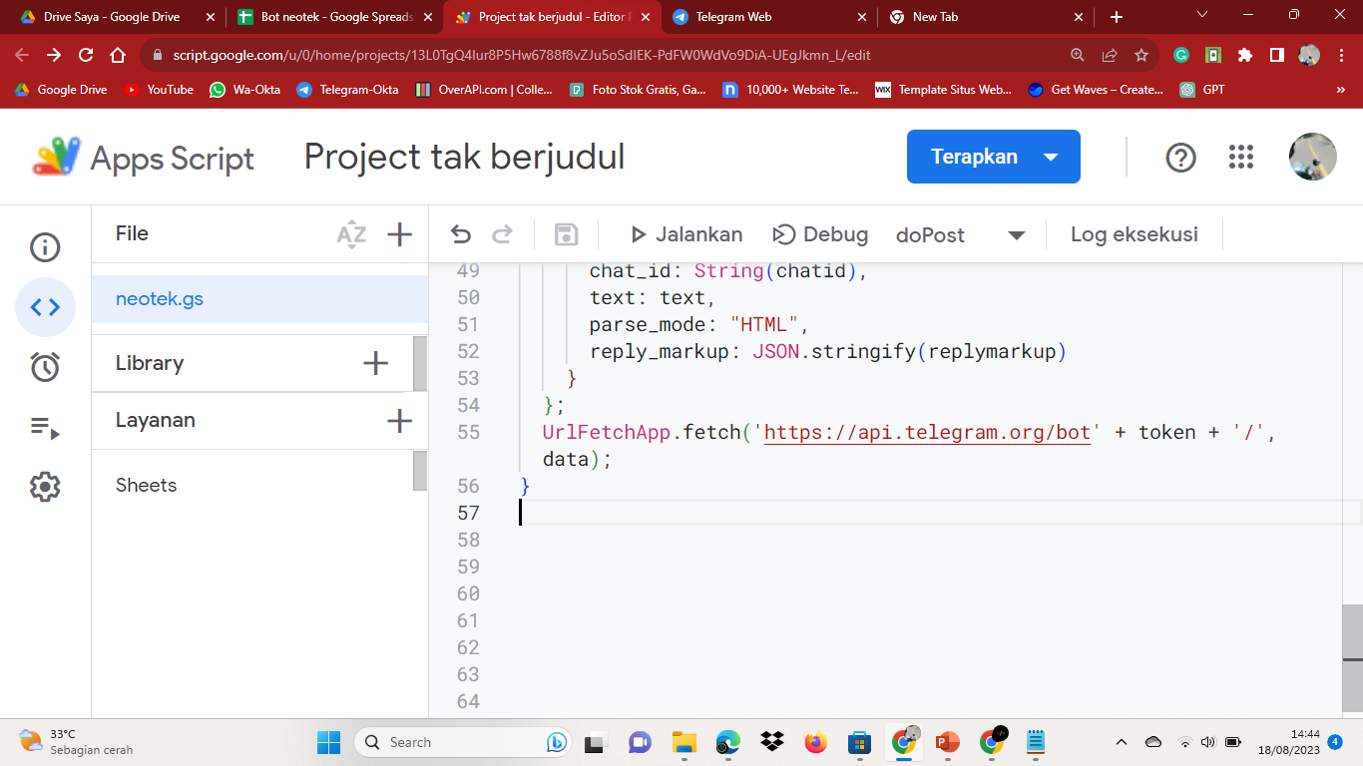
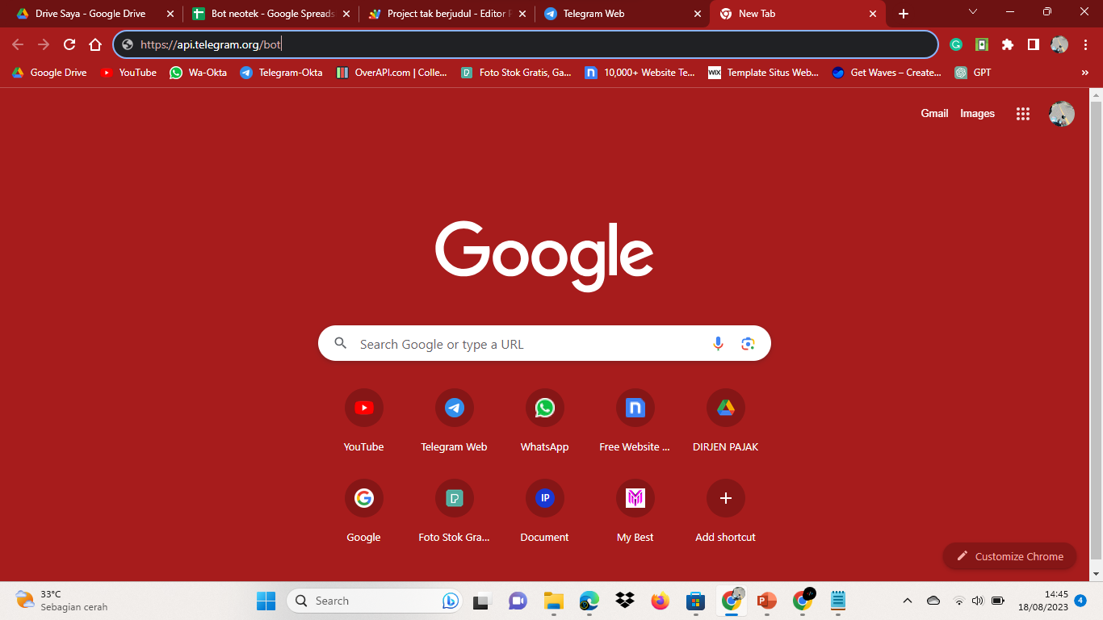
22
23
Publikasikan 22. copy url http telegram(posisi paling bawah) 23. pastekan di bar url baru

Slide 12
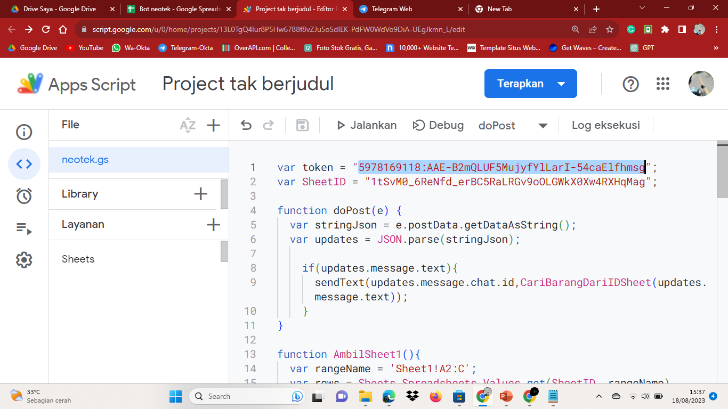
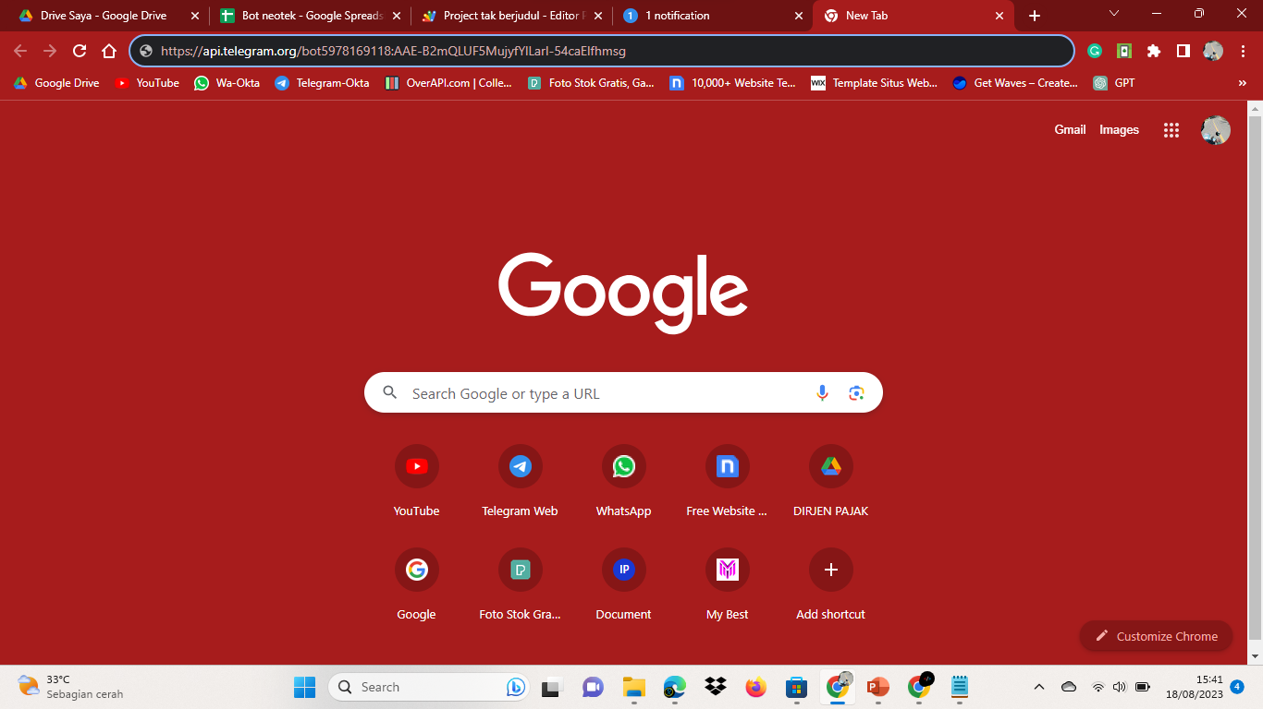
24
25
Publikasikan 24. copy var teken kalian
25. Pastekan di bar yang tadi jadinya url telegram kemudian token

Slide 13
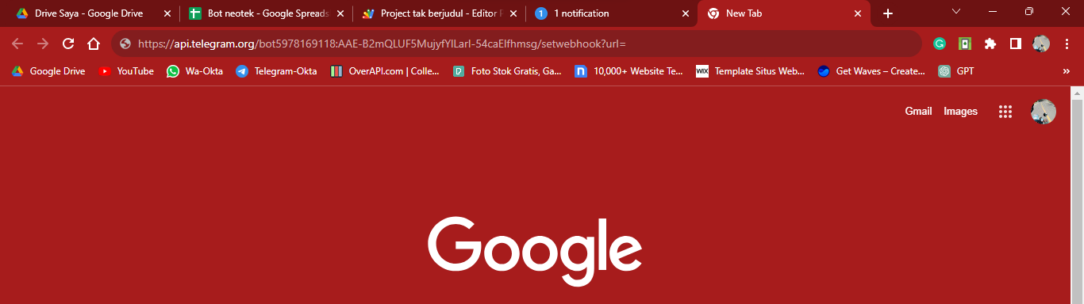
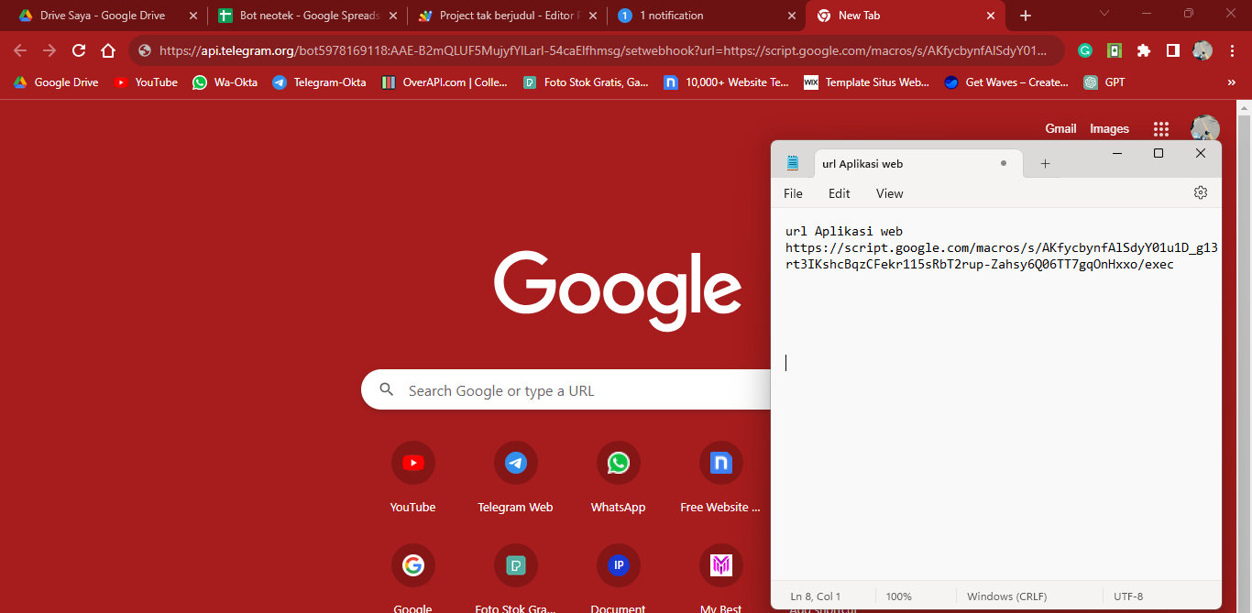
26
27
25
Publikasikan 26. kemudian setelah kalian memasukan token, tambahkan /setwebhook?url=
27.Setelah samadengan, masukan url yang kalian simpan di notepad tadi, jadinya, linktelegram->token-> /setwebhook?url=linkyang di notepad

Slide 14
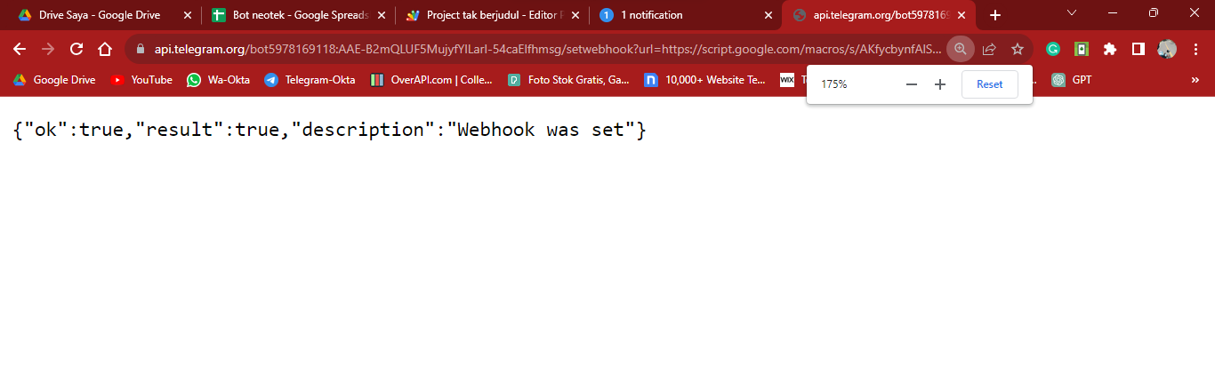
28
Publikasikan 28. setelah menekan enter akan ada pesan seperti ini, itu menandakan webhook kita sudah aktive

Slide 15
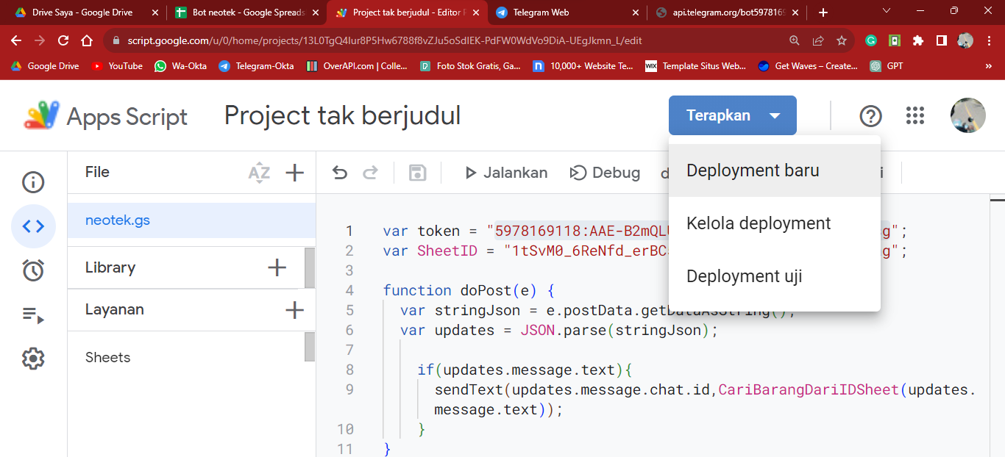
29
Publikasikan 29. kemudian pilih deploymet baru lagi

Slide 16
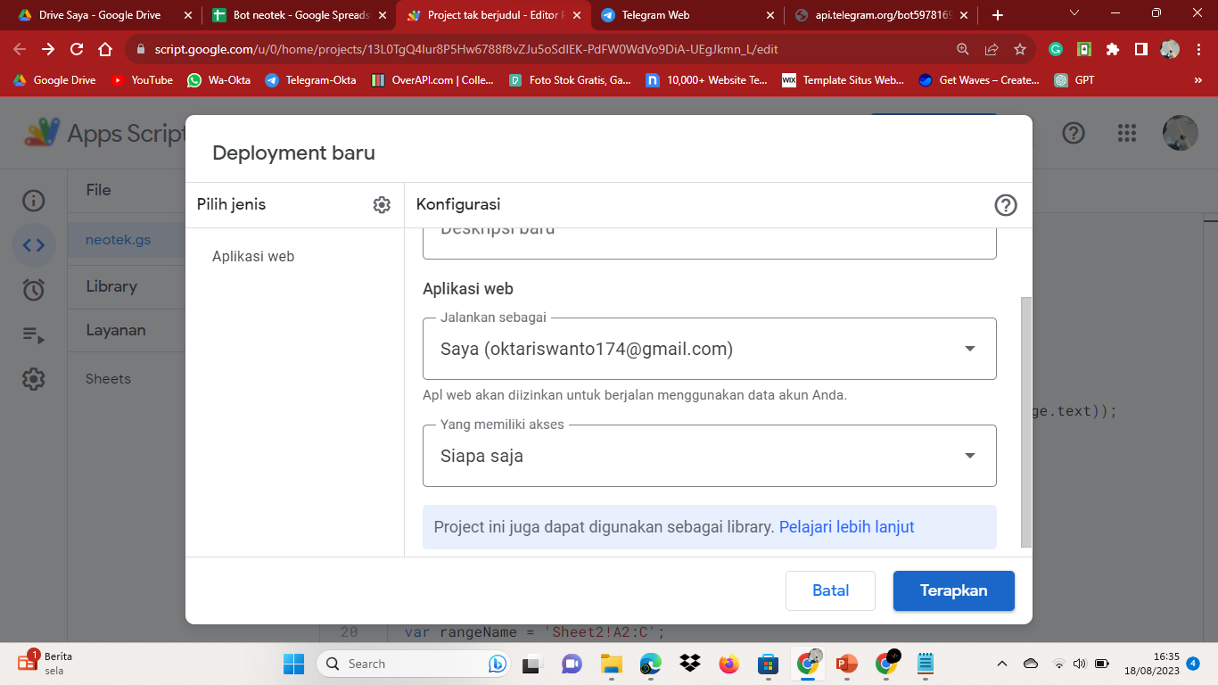
29
Publikasikan 30. kemudian terapkan lagi
30

Slide 17
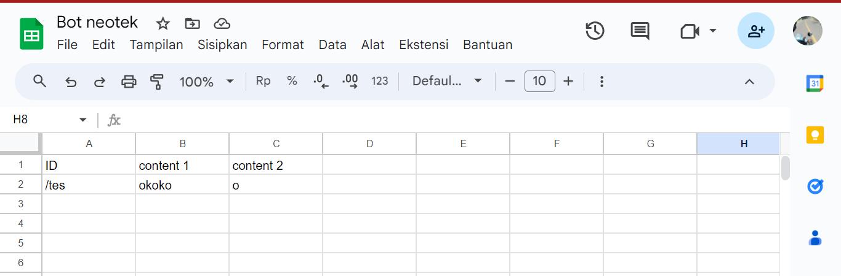
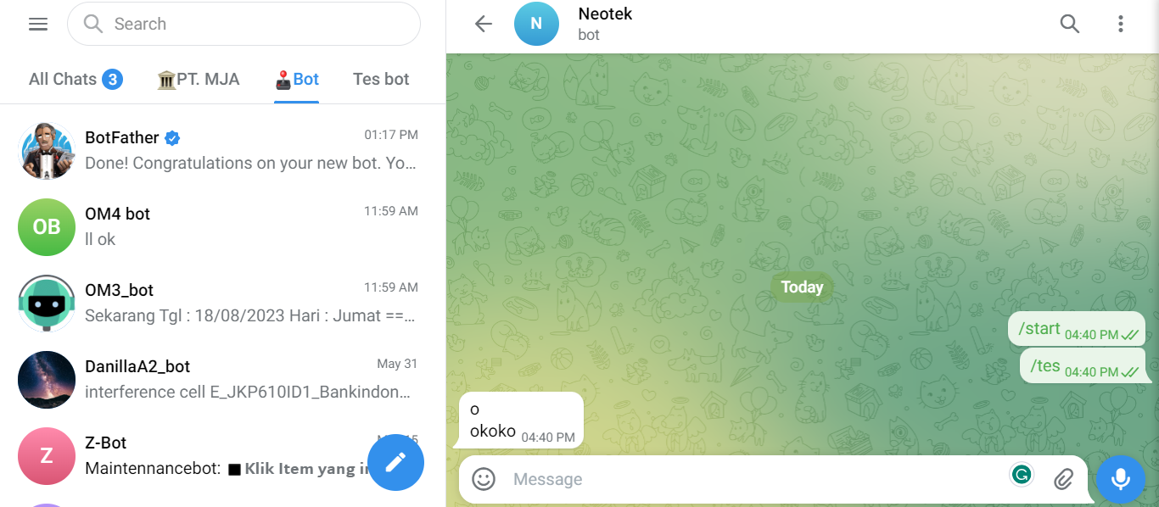
Bot berhasil

